Slide 1
1JAVA1
Java Programmeren 1
Marten Wensink
Klassen en Objecten
Hfdst. 2
Cursus 2004-2005

Slide 2
Overzicht (1)
Lessen:
per week 2 leseenheden theorie
per week 3 leseenheden practicum
Literatuur:
Java from the beginning, 2e edition, Jan Skansholm,
Addison-Wesley, ISBN 0-321-15416-9
Ander lesmateriaal (opgaven, voorbeelden, etc):
http://145.89.57.117/publiek/docent/mwensink/

Slide 3
Overzicht (2)
Beoordeling:
Theorie: één tentamen aan einde blok
Practicum: onvoldoende/voldoende
bij onvoldoende geen eindcijfer
Aanwezigheid tijdens practicum verplicht!
Uitvoering practicum:
Practicumopdrachten worden individueel gemaakt.
Opdrachten moeten op tijd, (zie mededeling einde opdracht) worden ingeleverd!

Slide 4
Planning
Lesweek 1.1 (8 nov)
Hoofdstuk 2
Lesweek 1.2 (15 nov)
Hoofdstuk 3
Lesweek 1.3 (22 nov)
Hoofdstuk 4
Lesweek 1.4 (29 nov)
???
Lesweek 1.5 (6 dec)
???
Lesweek 1.6 (13 dec)
???
Lesweek 1.7 (20 dec)
Uitloop en tentamenvoorbereiding

Slide 5
Wat is OOP?
Ieder programma lost een bepaald probleem op, b.v. het aansturen van een wasmachine (wasprogramma)
Een wasmachine bestaat uit verschillende onderdelen; trommel, verwarming, inlaatklep, etc. Deze onderdelen worden objecten genoemd.
In OOP (object georiënteerd programmeren) worden objecten nagebootst in software.
Objecten van dezelfde soort worden ingedeeld in klassen. Er kunnen b.v. meerdere wasprogramma’s zijn; die horen elk tot de klasse WasProgramma.
Een klasse beschrijft de ‘eigenschappen’ van objecten.
De ‘bouwtekening’ van een klasse kan worden beschreven in een speciale modelleertaal. De meest gebruikte modelleertaal is UML (Unified Modelling Language).

Slide 6
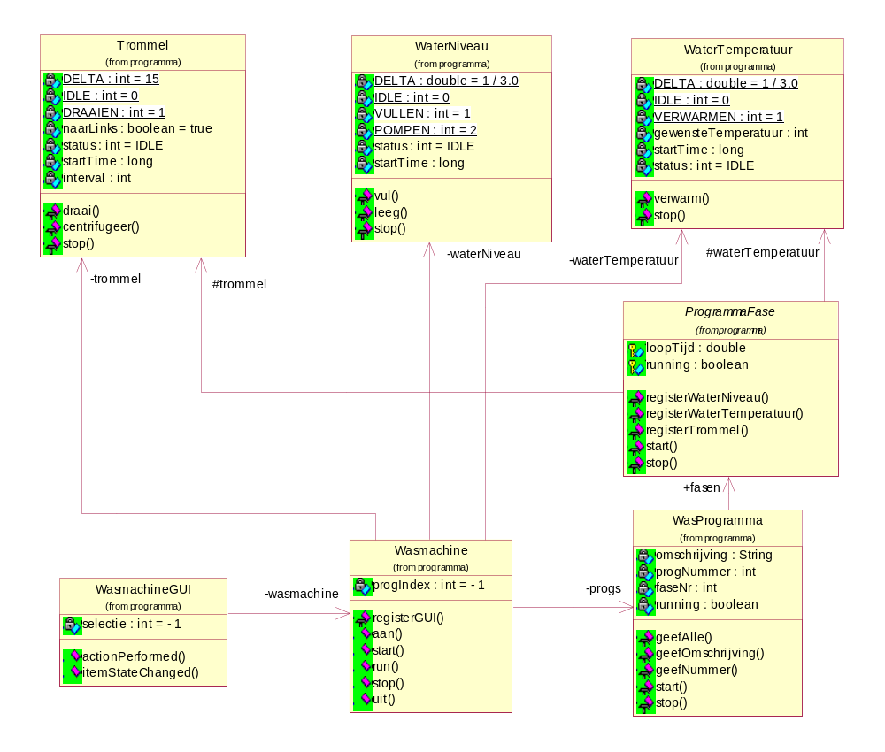
Model v.e. wasprogramma

Slide 7
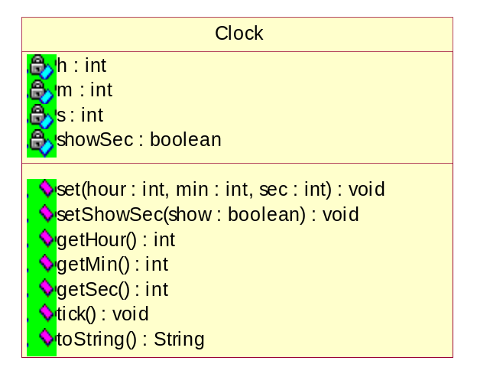
Een klasse in UML
Een klasse wordt in UML weergegeven m.b.v. een rechthoek
bestaande uit 3 compartimenten. B.v. De klasse Clock.
In het bovenste deel staat de naam van de klasse; Clock.
In het middelste deel staan de attributen; variabelen die de
toestand (de tijd) van de klok onthouden.
In het onderste deel staan de methoden; functies die een klok iets
kunnen laten doen.

Slide 8
De klasse Clock in Java (1)
//////////////////////////////////////////////////////////////
// FILE: Clock.java
// Auteur: Marten Wensink
// Datum: 8-11-2004
// Implementatie van de klasse Clock.
//
public class Clock {
// Attributes:
int h, m, s; // Hours, minutes and seconds
boolean showSec; // Flag indicating if sec. has to be shown
// Constructor. Constructs a Clock-object with the given time.
public Clock (int hour, int min, int sec)
{
set (hour, min, sec);
}
}

Slide 9
De klasse Clock in Java (2)
// Methodes:
public void set (int hour, int min, int sec)
{ // Reduce time to a 24 hours clock:
h = hour % 24;
m = min % 60;
s = sec % 60;
}
public void setShowSec (boolean show)
{ showSec = show;
}
public int getHour ( )
{ return h;
}
public int getMin ( )
{ return m;
}
public int getSec ( )
{ return s;
}

Slide 10
De klasse Clock in Java (3)
// Advance the clock 1 second:
public void tick ( )
{ s = (s + 1) % 60;
if (s == 0)
{ m = (m + 1) % 60;
if (m == 0)
h = (h + 1) % 24;
}
}
public String toString ( )
{ String timeStr = h + “:” + m;
if (showSec)
timeStr = timeStr + “:” + s;
return timeStr;
}
}

Slide 11
Een tekst applicatie
Een eenvoudige applicatie maakt een klok en laat de tijd zien in
een tekstvenster.
public class KlokTest {
public static void main (String [ ] argv)
{
Clock mijnKlok = new Clock (9, 31, 38);
mijnKlok.setShowSec (true);
System.out.println (“Het is nu: “ + mijnKlok);
for (int i = 0; i < 365; i++)
mijnKlok.tick();
System.out.println (“Over 365 seconden is het: “ + mijnKlok);
}
}

Slide 12
Grafische applicatie (1)
Een grafische applicatie kan worden gemaakt van de klasse
Frame; het raamwerk van een window.
De klasse Frame zit in de AWT, een grafische bibliotheek die
onderdeel uitmaakt van Java.
Om het window te kunnen sluiten moet ook het interface
WindowListener worden geïmplementeerd.
Omdat we gebruik maken van de AWT en van event afhandeling,
zijn de volgende regels nodig aan het begin van het programma.
import java.awt.event.*;
import java.awt.*;

Slide 13
Grafische applicatie (2)
import java.awt.event.*;
import java.awt.*;
class MyFrame extends Frame implements WindowListener {
// Constructor that has the window title as argument:
public MyFrame (String title)
{ super (title);
addWindowListener (this);
}
//.... De rest volgt.
}
De aanroep super(title) geeft title door aan de constructor
van klasse Frame.

Slide 14
Grafische applicatie (3)
// Implemeteer het interface WindowListener:
public void windowClosing (WindowEvent e)
{
System.exit (0);
}
public void windowActivated (WindowEvent e) { }
public void windowClosed (WindowEvent e) { }
public void windowDeactivated (WindowEvent e) { }
public void windowDeiconified (WindowEvent e) { }
public void windowIconified (WindowEvent e) { }
public void windowOpened (WindowEvent e) { }
Voor de implementatie van het interface WindowListener
moeten 7 methoden worden gedefinieerd. Slechts 1 hiervan heeft
een ‘echte’ body. Implementaties voor de andere methoden
hebben we op dit moment niet nodig.

Slide 15
Grafische applicatie (4)
// De main methode om de bal aan het rollen te krijgen:
public static void main (String [ ] argv)
{
MyFrame myFrame = new MyFrame ("MyFrame");
myFrame.setSize (300, 200);
myFrame.setVisible (true);
}
Maak een object van de klasse MyFrame. Stel de grootte in en
maakt het frame zichtbaar.

Slide 16
Grafische applicatie (5)
In het boek wordt gebruik gemaakt van een andere bibliotheek van
klassen voor grafische applicaties. Deze heet Swing.
De Swing bibliotheek heeft meer mogelijkheden maar is vaak
ingewikkelder in het gebruik dan de AWT.
Het weergave van Swing objecten verschilt enigszins van die van
AWT objecten.
Om de Swing bibliotheek te kunnen gebruiken, moet het volgende
import statement worden opgenomen:
import javax.swing.*;

Slide 17
Grafische applicatie (6)
M.b.v. Swing gaat het als volgt:
class MyJFrame extends JFrame {
// Constructor that has the window title as argument:
public MyJFrame (String title)
{
super (title);
}
public static void main (String [ ] argv)
{
MyJFrame myJFrame = new MyJFrame ("MyFrame");
myJFrame.setSize (300, 200);
myJFrame.setVisible (true);
myJFrame.setdefaultCloseOperation (EXIT_ON_CLOSE);
}
}
In dit geval is Swing een stuk simpeler.

Slide 18

Grafische applicatie (7)
We kunnen nu de klasse Clock gebruiken om de tijd weer te
geven in een frame:
Om de werkelijk tijd te kunnen laten meelopen wordt gebruik
gemaakt van een Timer object dat elke seconde een
ActionEvent genereert.
public ClockFrame (String title)
{ super (title);
timer = new Timer (1000, this);
timer.start();
// ... De rest
}

Slide 19
Grafische applicatie (8)
Om alle grafische objecten na elkaar op het window te krijgen, is
een layout manager nodig.
setLayout (new FlowLayout());
FlowLayout manager werkt zoals in we applets hebben gezien.
Het ActionEvent van de timer wordt afgehandeld in de methode
actionPerformed().
public void actionPerformed (ActionEvent ae)
{ if (ae.getSource() == timer)
current.tick();
else
current.set (0, 0, 0);
tf2.setText (current.toString());
}

Slide 20
Klasse String (1)
Een string is een rij van 0 of meer karakters.
We weten al dat strings worden genoteerd als een rij karakters
tussen " en ".
De Java compiler maakt van deze notaties String-objecten.
De klasse String kan dus worden gebruikt voor objecten die een
tekst bevatten.
String-objecten zijn immutable, d.w.z. onveranderlijk.

Slide 21
Klasse String (2)
Als een String-object moet worden aangepast, b.v. van kleine
letters worden omgezet in hoofdletters, moet een nieuw String-
object worden gemaakt.
Voorbeeld:
String voorNaam = " Marten ";
String achterNaam = " Wensink ";
String naam = VoorNaam + " " + achterNaam;
naam = naam.toLowerCase();

